Slide 1
매킨토시 펌웨어 보안 분석 자동화 기법 연구
한국항공대학교 정재헌
한국항공대학교 김경민
지도교수 : 김철기

Slide 2
펌웨어 보안 분석 자동화 기법의 필요성
기존의 펌웨어 보안 분석 방법의 한계
함수명, 변수명 등의 심볼 정보 부재
샘플 코드의 패턴 매칭 같은 경우, 기계적 작업에 소비하는 시간 증가
새로운 버전의 펌웨어에 대해 같은 작업을 반복
펌웨어에 대해 미리 알려진 정보를 자동화하여 적용하는 방법의 필요
사람의 수작업을 통해 분석하는 것을 부분적으로 자동화
새로운 버전의 펌웨어에 대한 반복 작업 축소

Slide 3
펌웨어 보안 분석 자동화 방법
매킨토시 펌웨어에 공개된 EFI 인터페이스 코드를 부분적으로 매핑
매킨토시 펌웨어는 EFI 기반 펌웨어
EDK를 통해 공개된 EFI 인터페이스 코드는 C 언어로 공개
함수명, 변수명 등의 심볼 정보 복원을 통해 보안 분석의 단서 확보
매킨토시 펌웨어의 버전이 증가함에 따라 변화된 코드의 식별
보안 패치된 영역이 실제로 보안 허점을 수정했는지 검증 가능
새로 업데이트된 펌웨어에 대해 C 코드 매핑 작업 생략 가능

Slide 4
펌웨어 보안 분석 자동화 방법
1) 매킨토시 펌웨어에 EFI 인터페이스 코드 매핑
BOOL EZUSB_ReadI2C_(BYTE addr, BYTE length, BYTE xdata *dat)
{
#ifndef TNG
while (I2CS & bmSTOP);
#endif
if(I2CPckt.status == I2C_IDLE)
{
I2CS |= bmSTART;
I2DAT = (addr << 1) | 0x01;
I2CPckt.length = length;
I2CPckt.dat = dat;
I2CPckt.count = 0;
I2CPckt.status = I2C_PRIME;
return(TRUE);
}
return(FALSE);
}
mov R4, RAM_7
mov DPTR, #0xE678
movx A, @DPTR
jb ACC.6, code_7CC
clr A
mov RAM_6A, A
mov RAM_6B, A
lcall code_23C1
mov A, RAM_71
jnz code_7FC
mov DPTR, #0xE678
movx A, @DPTR
orl A, #0x80
movx @DPTR, A
.
.
.
BOOL EZUSB_ReadI2C_(BYTE addr, BYTE length, BYTE xdata *dat)
{
#ifndef TNG
while (I2CS & bmSTOP);
#endif
clr A
mov RAM_6A, A
mov RAM_6B, A
lcall code_23C1
if(I2CPckt.status == I2C_IDLE)
{
I2CS |= bmSTART;
I2DAT = (addr << 1) | 0x01;
I2CPckt.length = length;
I2CPckt.dat = dat;
I2CPckt.count = 0;
I2CPckt.status = I2C_PRIME;
return(TRUE);
}
return(FALSE);
}
<a.c>
<b.s>
<c.c>

Slide 5
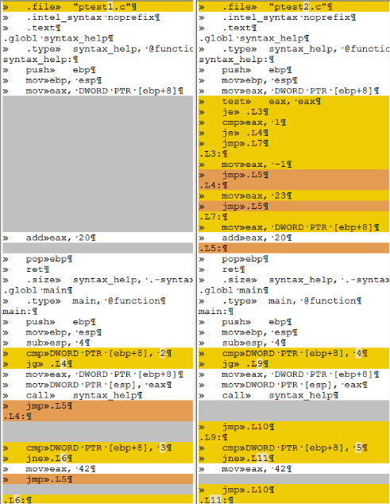
펌웨어 보안 분석 자동화 방법
2) 매킨토시 펌웨어의 버전 변화에 따른 코드 변화 식별
어셈블리 코드의 diff
일반 diff 툴은 상대주소 혹은 레지스터가 다른 똑같은 코드를 다른 것으로 인식
의미적으로 같은 코드를 같은 코드로 인식하는 기능의 구현 필요

Slide 6
EFI 인터페이스와 매킨토시 펌웨어 어셈블리 코드 비교 분석
매킨토시 펌웨어에 EFI 인터페이스 C 코드를 부분적으로 매핑
매킨토시 펌웨어의 역어셈블 코드와 EFI 인터페이스를 컴파일한 코드의 유사한 패턴을 찾기 위한 비교 분석
LLVM(3.1.0) 으로 컴파일한 EFI 인터페이스 코드와 매킨토시 펌웨어(MacBook Air EFI 2.9)의 유사성 발견

Slide 7
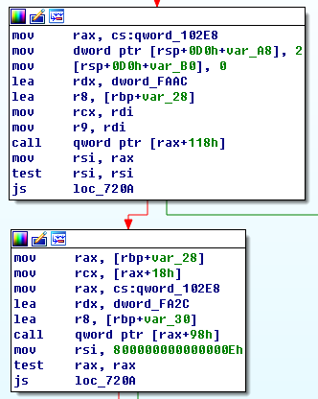
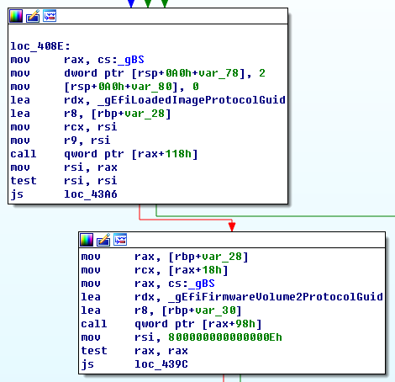
EFI 인터페이스와 매킨토시 펌웨어 어셈블리 코드 비교 분석
MacBook Air EFI 2.9 펌웨어 | EFI 인터페이스 컴파일 결과물

Slide 8
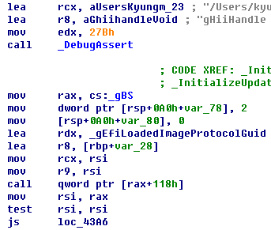
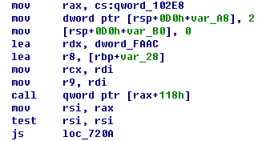
코드 블록 간 단순 패턴 매칭을 통한 유사도 분석
UpdateDriverDXE 파일의 엔트리 포인트 분석
코드 블록 : 분기 명령어(jmp, ret)를 기준으로 나눈 블록
코드 블록 별로 opcode의 패턴만 비교(operand 무시)
MacBook Air EFI 2.9 펌웨어 | EFI 인터페이스 컴파일 결과물
matched!
matched!

Slide 9
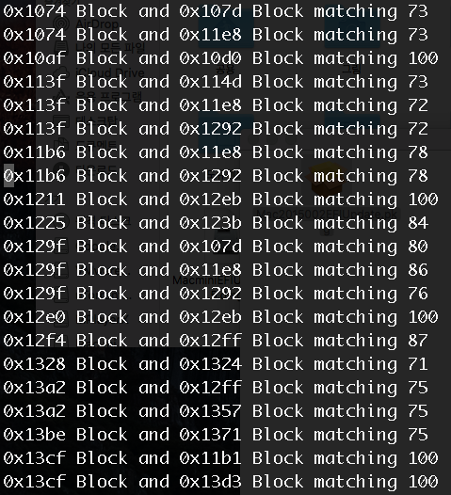
코드 블록 간 단순 패턴 매칭을 통한 유사도 분석
유사도 분석 결과 화면
각 블록이 몇 퍼센트의 일치율을 보이는지 분석
70% 이상의 일치율만 출력

Slide 10
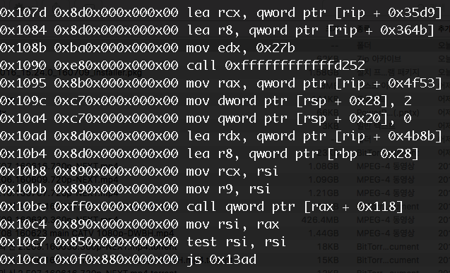
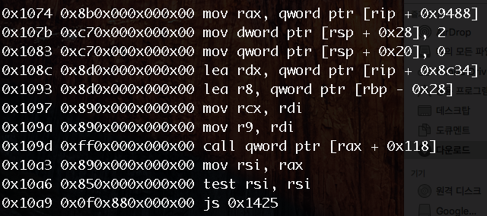
코드 블록 간 단순 패턴 매칭을 통한 유사도 분석
같은 코드를 포함한 블록의 일치율
MacBook Air EFI 2.9 펌웨어 | EFI 인터페이스 컴파일 결과물

Slide 11
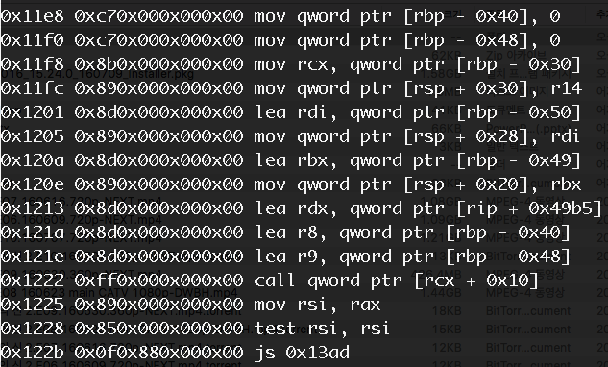
코드 블록 간 단순 패턴 매칭을 통한 유사도 분석
서로 다른 코드 블록의 일치율
MacBook Air EFI 2.9 펌웨어 | EFI 인터페이스 컴파일 결과물

Slide 12
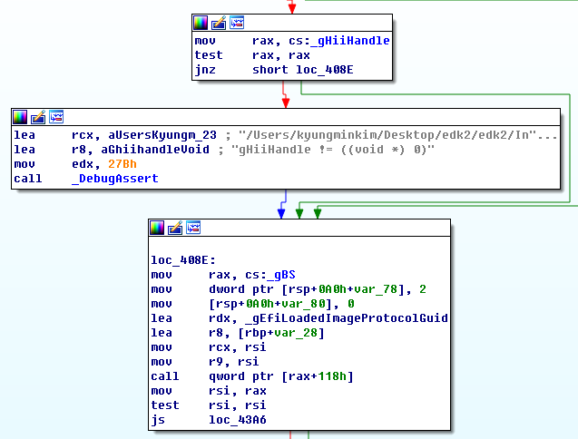
분기 명령어로 나눈 코드 블록의 한계 해결 방안

Slide 13
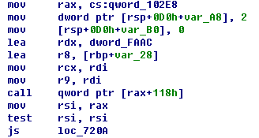
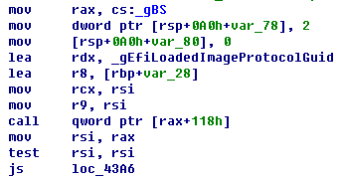
Flow Graph의 코드 블록 간 단순 패턴 매칭을 통한 유사도 분석
코드 블록 : 분기 명령어(jmp, ret) + 점프 당하는 주소를 기준으로 나눈 블록
역어셈블된 코드를 한번 더 읽으면서 점프 당하는 주소를 기준으로 자동 블록화
MacBook Air EFI 2.9 펌웨어 | EFI 컴파일 결과물

Slide 14
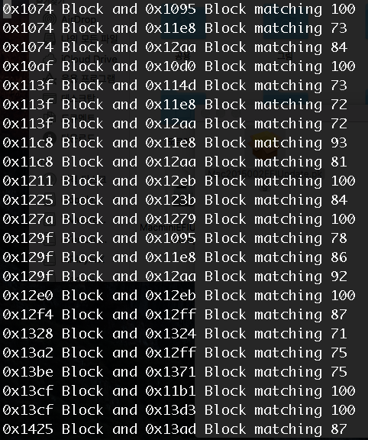
Flow Graph의 코드 블록 간 단순 패턴 매칭을 통한 유사도 분석
유사도 분석 결과 화면
각 블록이 몇 퍼센트의 일치율을 보이는지 분석
70% 이상의 일치율만 출력

Slide 15
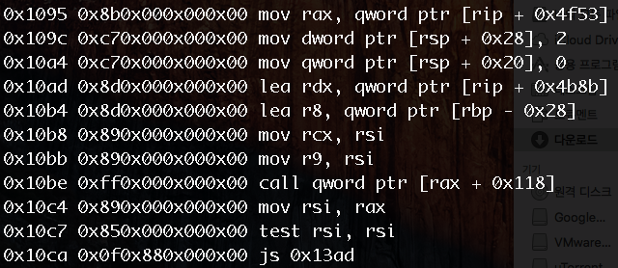
Flow Graph의 코드 블록 간 단순 패턴 매칭을 통한 유사도 분석
같은 코드 블록의 일치율
MacBook Air EFI 2.9 펌웨어 | EFI 컴파일 결과물

Slide 16
Flow Graph의 코드 블록 간 단순 패턴 매칭을 통한 유사도 분석
서로 다른 코드 블록의 일치율
MacBook Air EFI 2.9 펌웨어 | EFI 컴파일 결과물

Slide 17
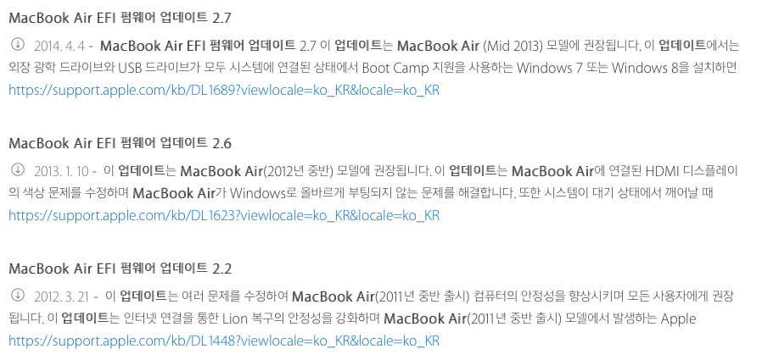
매킨토시 펌웨어 버전별 코드 변화 분석
매킨토시 펌웨어의 버전이 증가함에 따라 변화된 코드의 식별
애플 홈페이지에서 버전별 펌웨어 이미지 다운 가능

Slide 18
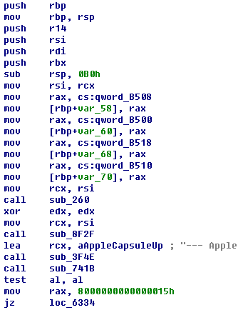
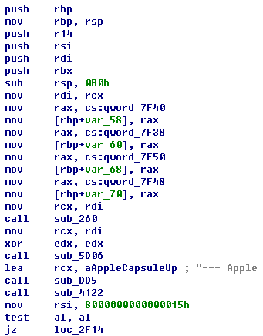
매킨토시 펌웨어 버전별 코드 변화 분석
MacBook Air EFI 2.4 펌웨어 | MacBook Air EFI 2.9 펌웨어

Slide 19
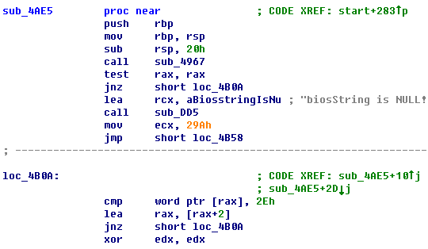
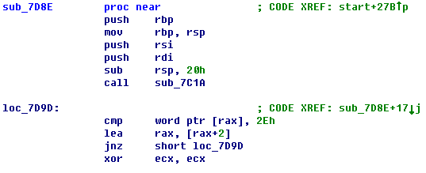
매킨토시 펌웨어 버전별 코드 변화 분석
MacBook Air EFI 2.4 펌웨어 | MacBook Air EFI 2.9 펌웨어

Slide 20
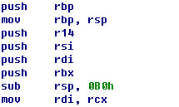
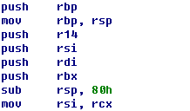
향후 연구 방향
레지스터 값의 의존성 분석
레지스터가 갖는 값을 심볼화
MacBook Air EFI 2.9 펌웨어 | EFI 인터페이스 컴파일 결과물

Slide 21
향후 연구 방향
상대주소의 심볼화
같은 코드와 변수는 같은 심볼로 표현
MacBook Air EFI 2.9 펌웨어 | EFI 인터페이스 컴파일 결과물

Slide 22
향후 연구 방향
같은 코드 블록 안에서 서로 의존하지 않은 인스트럭션의 역전 허용
MacBook Air EFI 2.4 펌웨어 | MacBook Air EFI 2.9 펌웨어

Slide 23
향후 연구 방향
단순 opcode의 패턴 매칭이 아닌 operand까지 포함한 패턴 매칭
레지스터의 의존성 분석이 선행
상대주소의 심볼화 선행
패턴 매칭 알고리즘의 개선
같은 코드 블록 안에서 서로 의존하지 않은 인스트럭션의 역전 허용
레지스터의 의존성 분석이 선행

Slide 24
Q & A

